Slide 1

C8033 Reset
(Bircom Ergin BOYACI – Müşteri Deneyimi ve Ürün Geliştirme)
2019

Slide 2
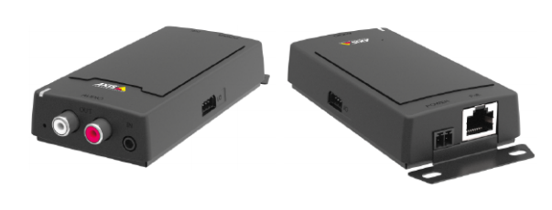

Slide 3
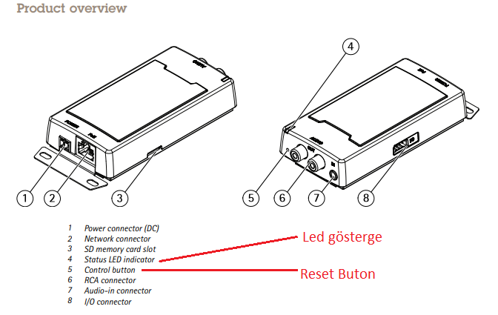

Slide 4
Cihazın resetlenmesi için,
Enerjisi kesilir,
Reset düğmesi basılıyken enerji verilir,
Led gösterge türüncu yanar ve 10 saniye sonra turuncu olarak yanıp sönmeye başlar,
bu aşamada Reset butonu bırakılır ve cihaz bu şekilde resetlenmiş olur,
Network de DHCP sunucusu varsa ondan IP alır,
yok ise cihaz kendi default ip siyle açılır 192.168.0.90

